Slide 1








CHÚNG EM NHIỆT LIỆT CHÀO MỪNG QUÝ THẦY CÔ
VỀ DỰ GIỜ
HOẠT ĐỘNG TRẢI NGHIỆM
SINH HOẠT LỚP 1C
SINH HOẠT THEO CHỦ ĐỀ:
TRUYỀN THỐNG NHÀ TRƯỜNG

Slide 2

Khởi động
“Lớp chúng ta đoàn kết”

Slide 3
Hoạt động 1
Nhận xét hoạt động Tuần 8
Notes:
-> KHEN THƯỞNG

Slide 4

KHEN THƯỞNG
TUẦN 8
Notes:
=> TL NHÓM 6

Slide 5
Kế hoạch hoạt động tuần 9
Nề nếp:
- Đi học đầy đủ, đúng giờ.
- Mặc đúng trang phục quy định.
- Xếp hàng ra vào lớp nghiêm túc.
2. Học tập:
- Chuẩn bị đầy đủ sách vở và đồ dùng học tập.
- Hăng hái phát biểu ý kiến xây dựng bài.
- Tiếp tục rèn chữ viết đẹp, giữ vở sạch.
- Duy trì “Đôi bạn cùng tiến”, giúp đỡ nhau trong học tập.
3. Các hoạt động khác:
- Tham gia các cuộc thi văn nghệ chào mừng ngày 20/11.
- Thực hiện nghiêm túc quy định về An toàn giao thông.
Notes:
Bây giờ mình sẽ đến với HĐ3 Sinh hoạt theo chủ đề ttnt

Slide 6
Sinh hoạt theo chủ đề:
“TRUYỀN THỐNG NHÀ TRƯỜNG”
a. Kể về truyền thống nhà trường

Slide 7
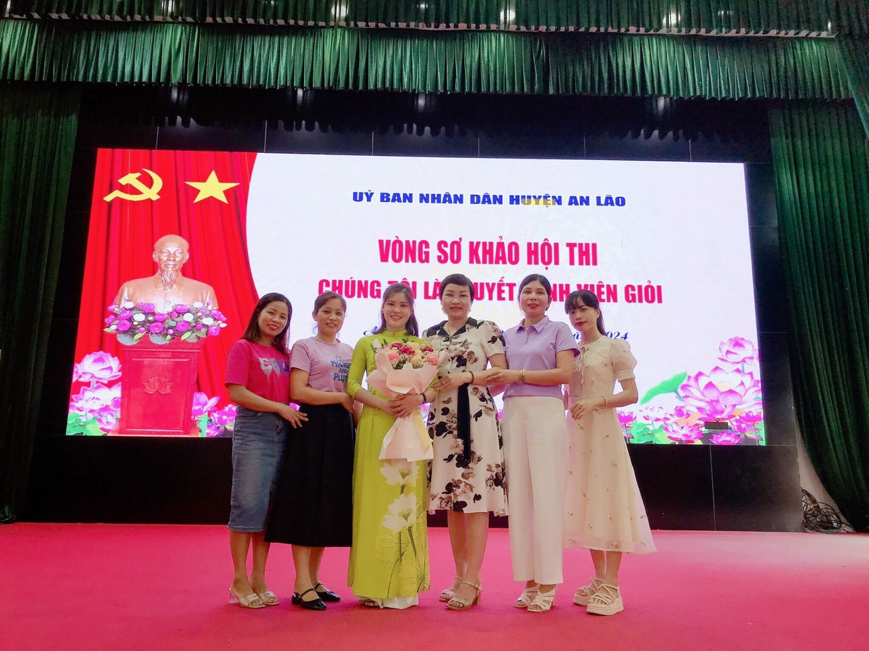

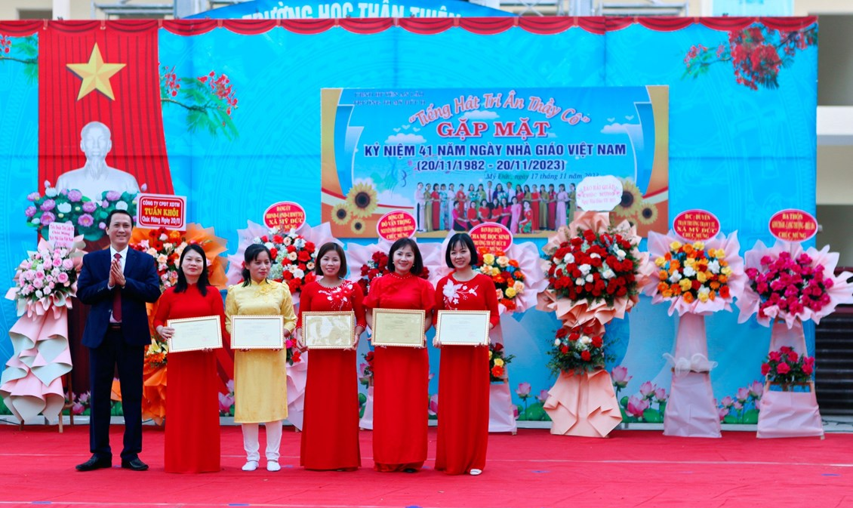
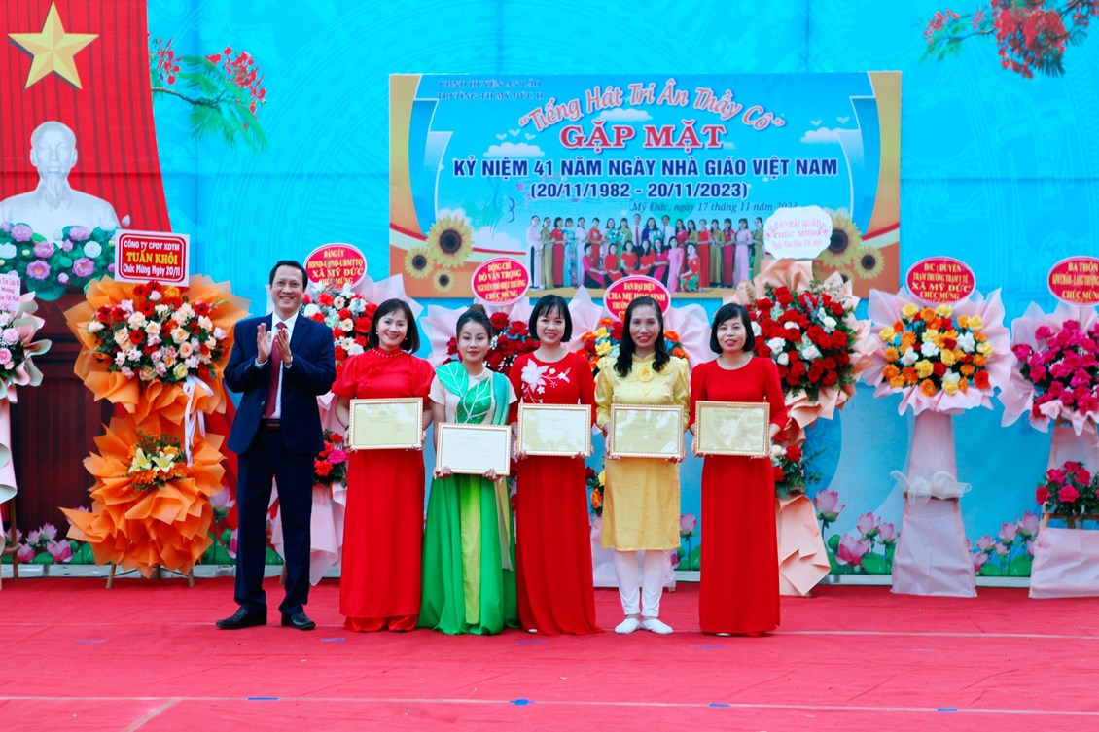
Notes:
Thi đua Dạy Tốt – Học Tốt

Slide 8
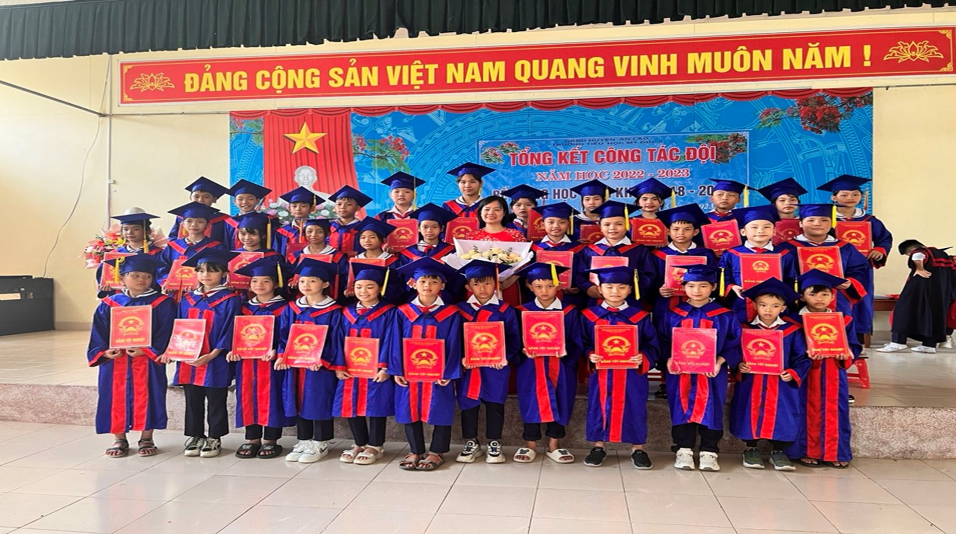
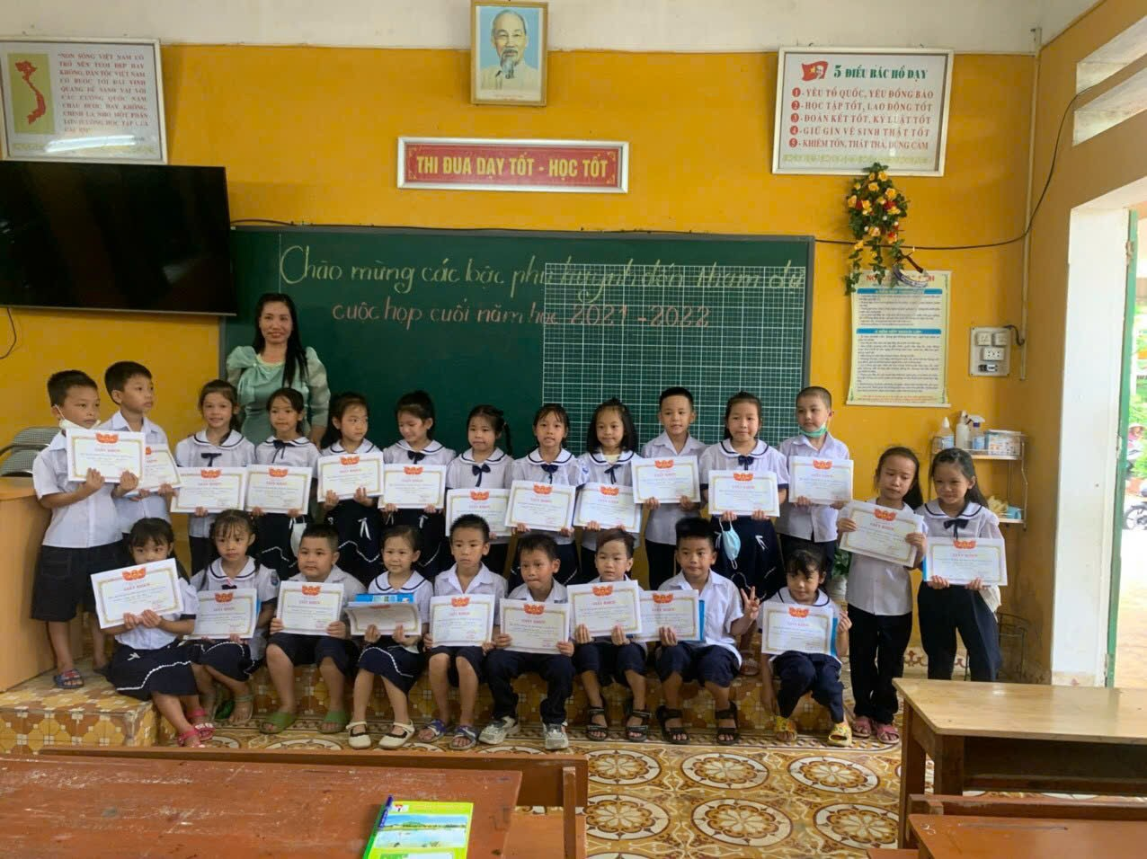
Notes:
Thi đua Dạy Tốt – Học Tốt

Slide 9
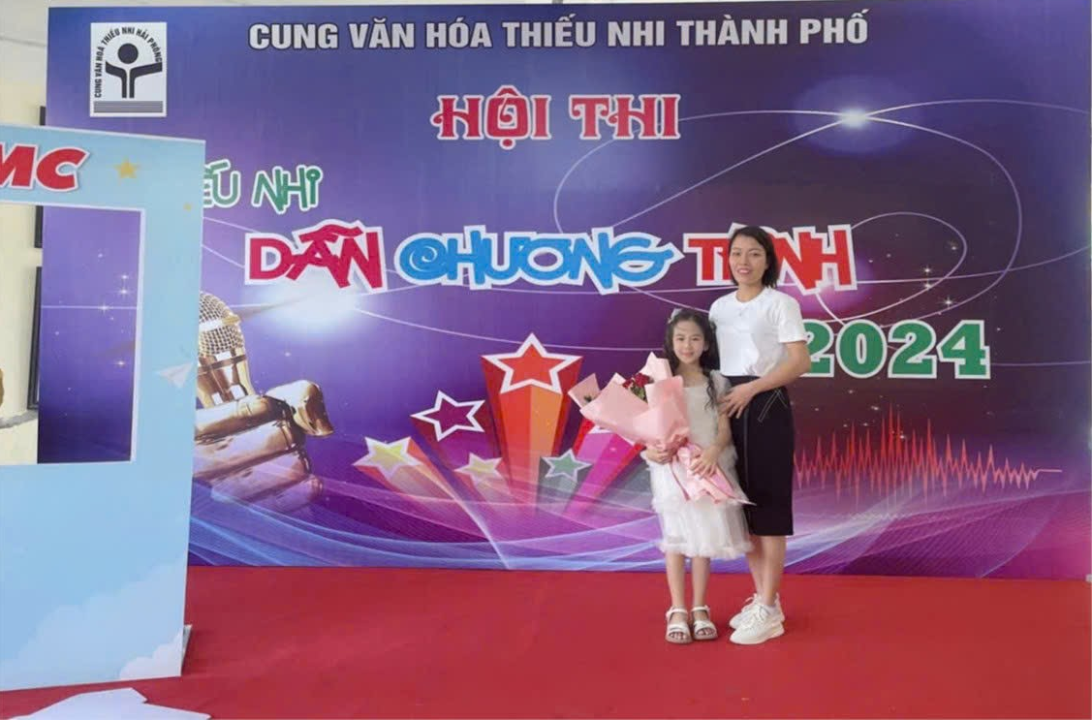
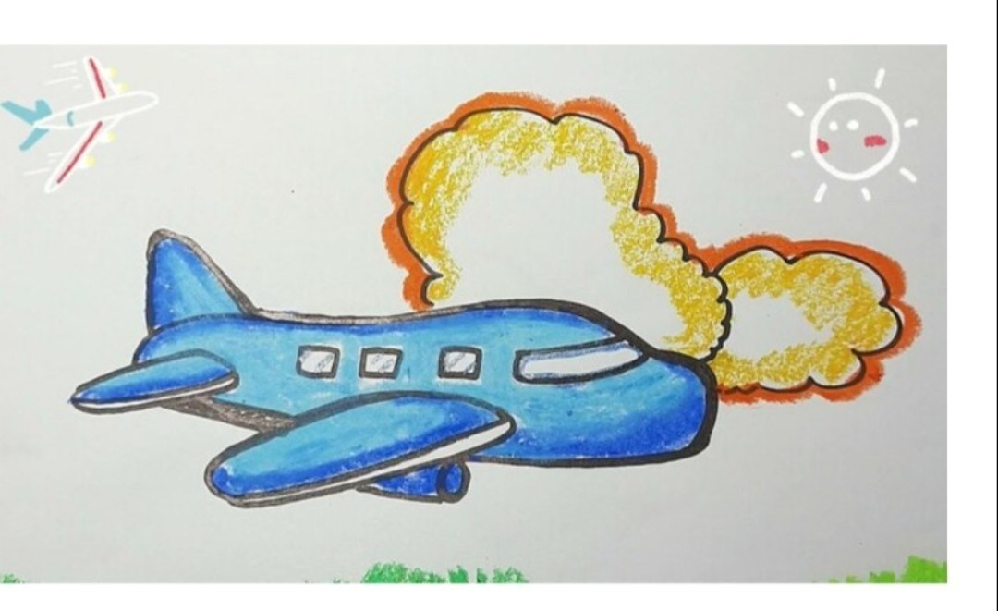
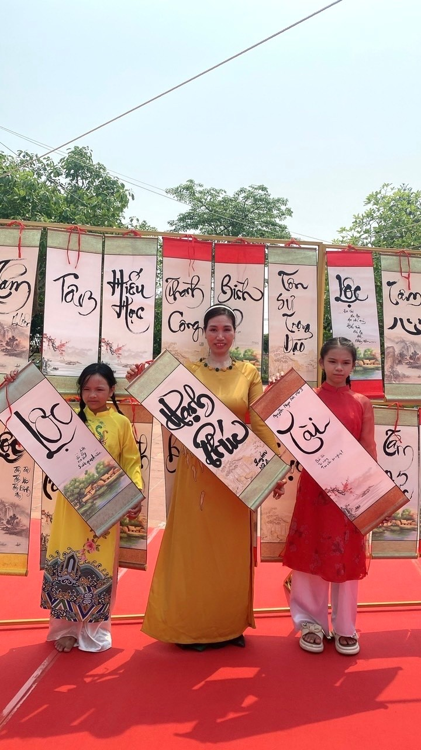
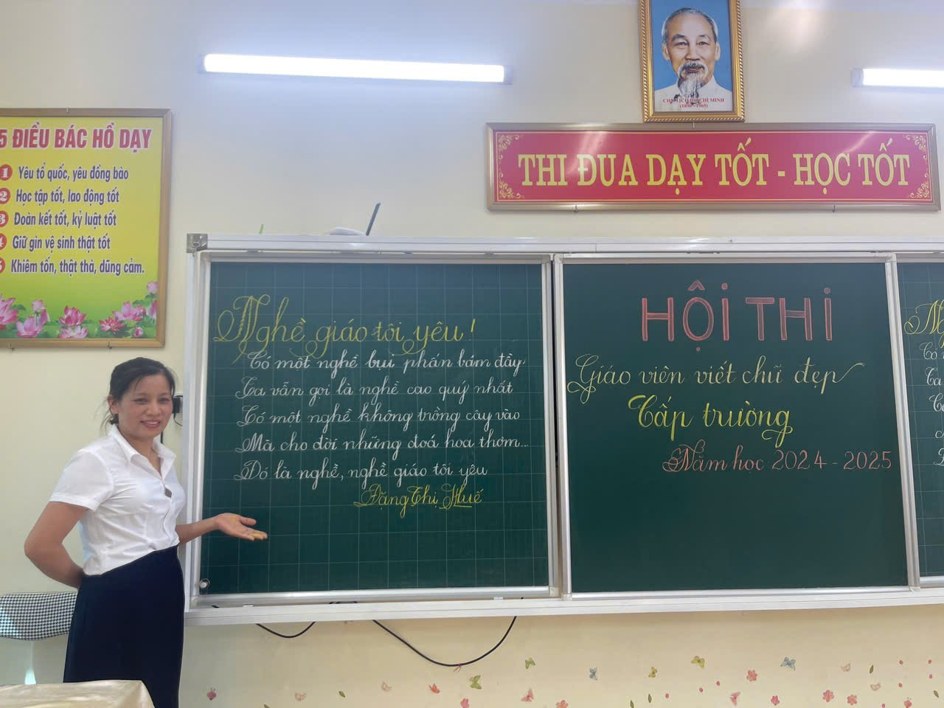
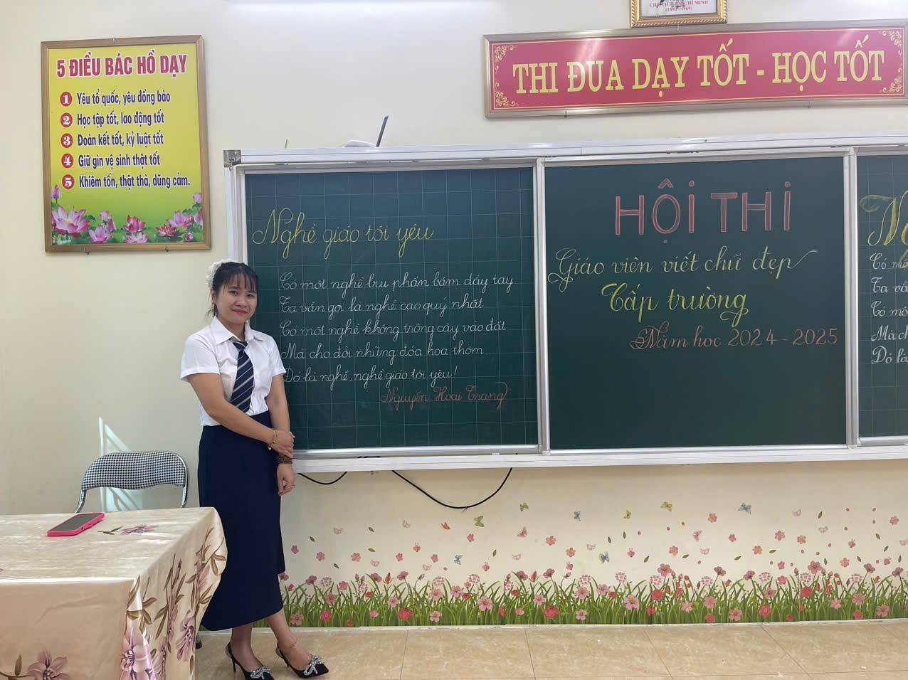
Notes:
Tôn vinh và kích thích sự sáng tạo

Slide 10
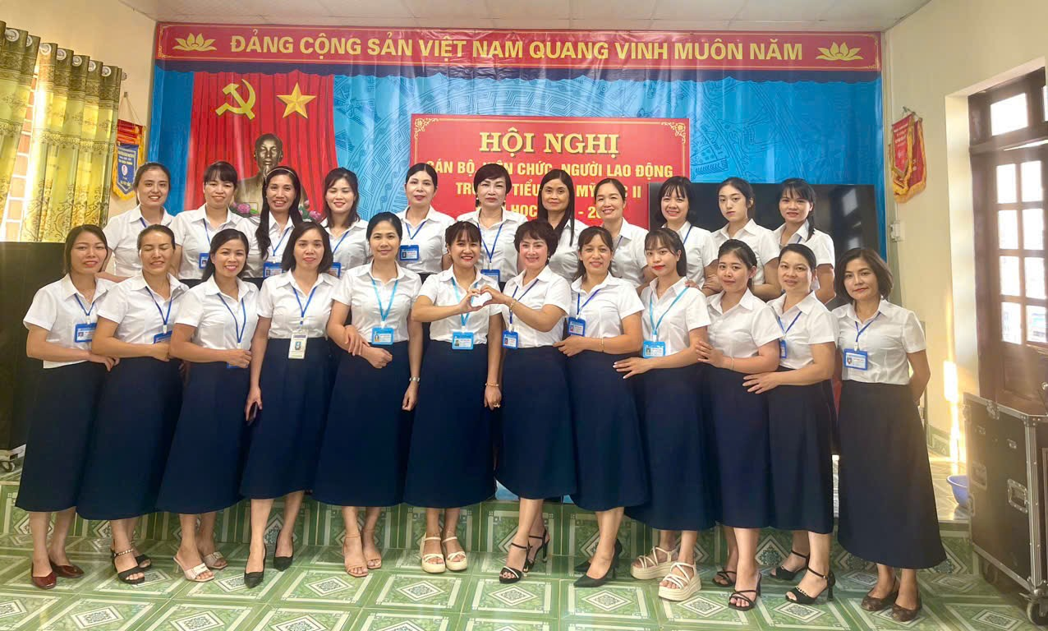

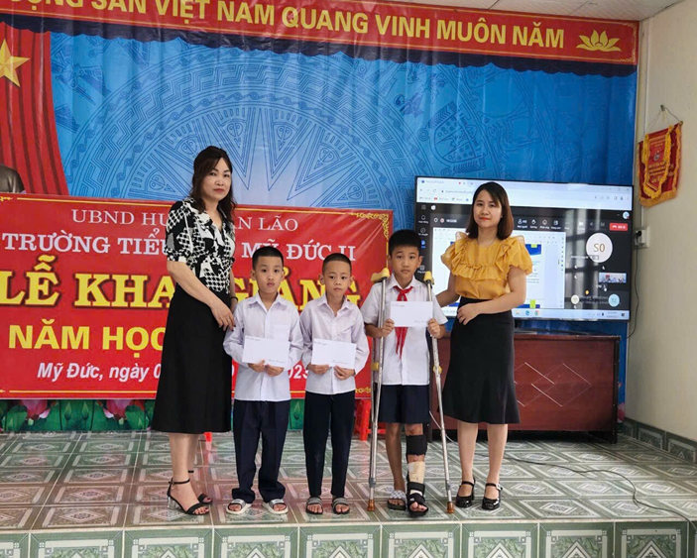

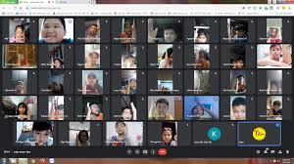
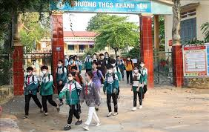

Slide 11
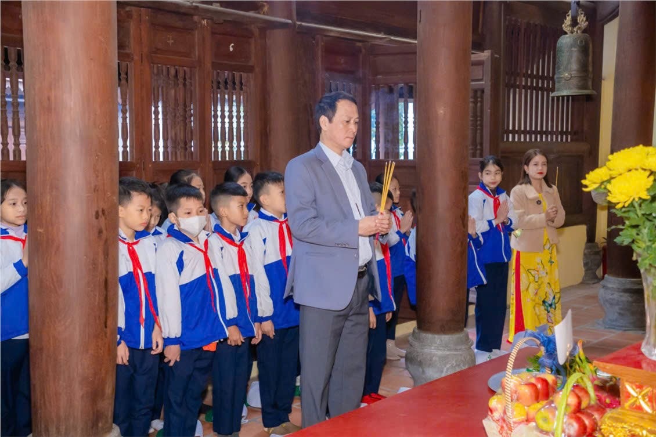
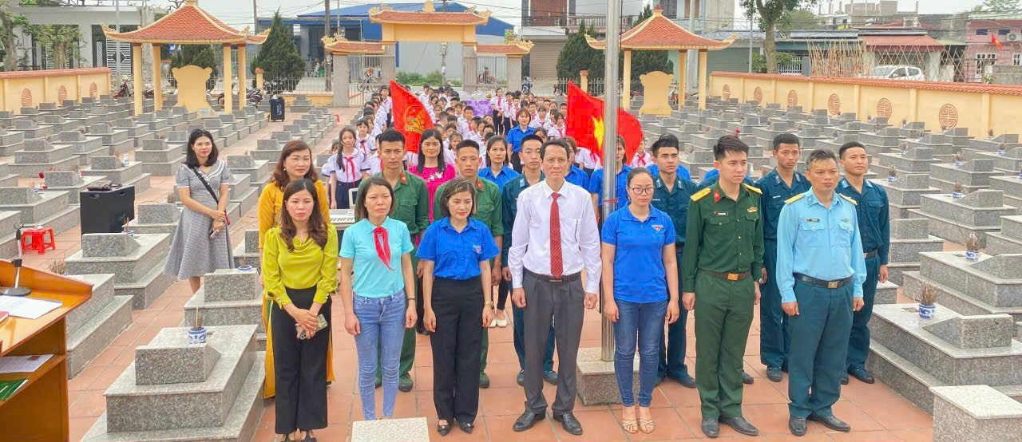
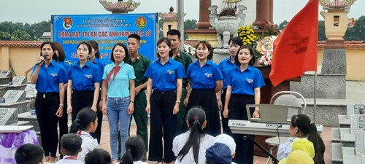
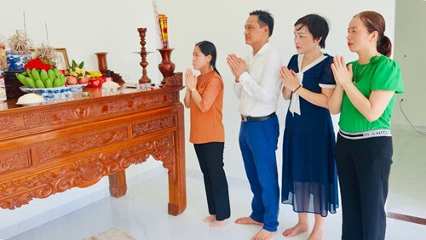
Notes:
Biết ơn những người có công với đất nước

Slide 12
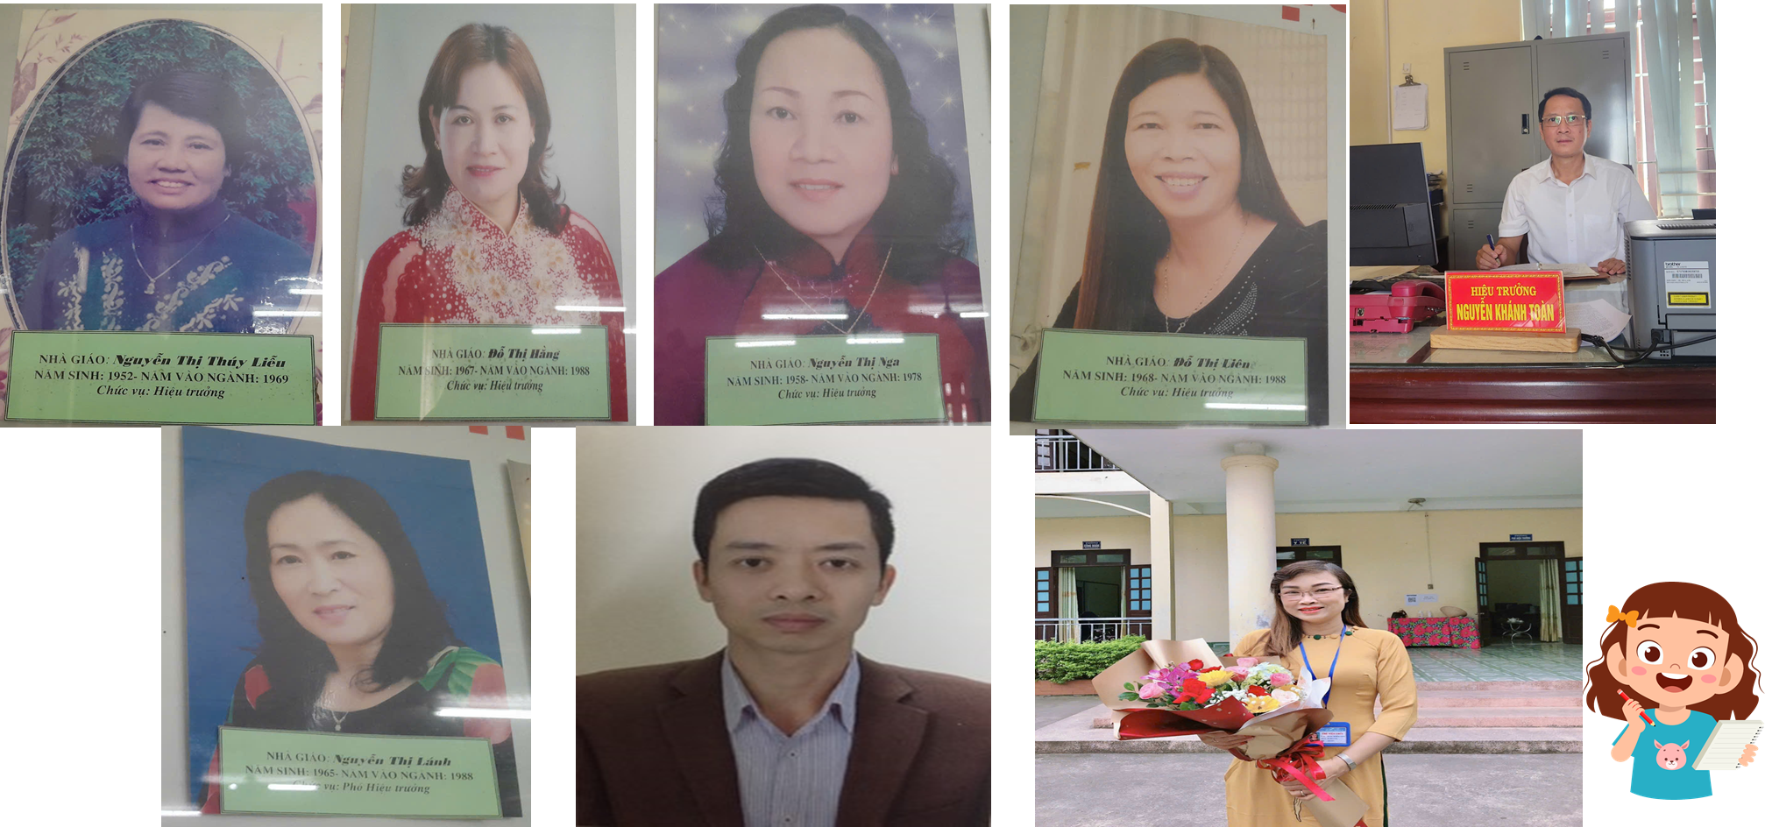
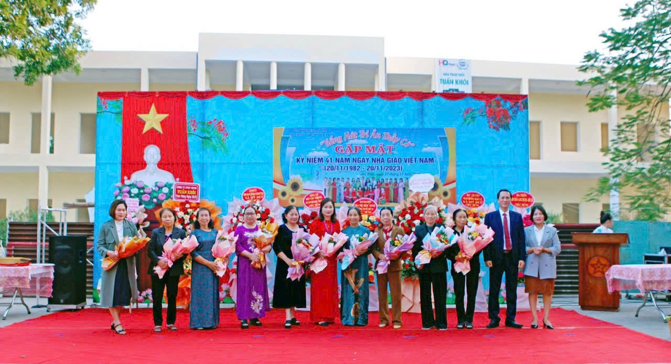
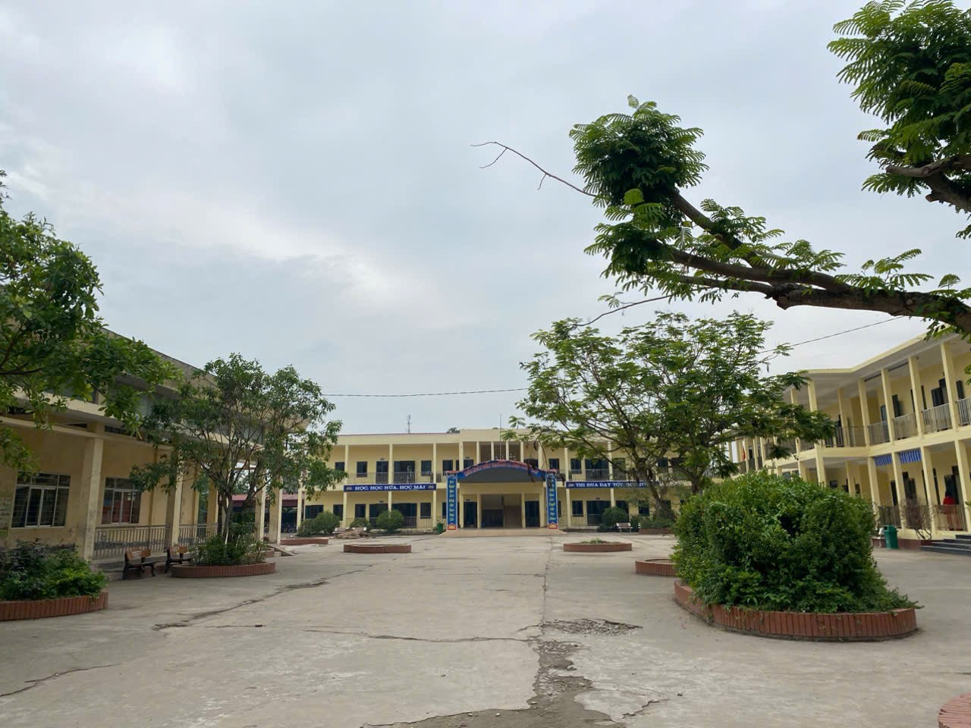
Notes:
Tôn sư trọng đạo

Slide 13
TẶNG THIỆP CHO BẠN
Notes:
… cần có những cử chỉ hành động thể hiện được sự thân thiện với bạn

